Slide 1
О реализации в крае ведомственного проекта "Повышение объективности оценки образовательных результатов"
("Все решают только знания")
Кошельникова Екатерина Юрьевна, начальник отдела итоговой аттестации и оценки качества образования министерства образования и науки Хабаровского края

Slide 2
Ведомственный проект 2018 г.
Совершенствование механизмов независимой оценки качества подготовки обучающихся
1,04
0,98
Снижение показателя до
Доля участников, получивших "5" при сдаче ОГЭ по русскому языку
0,29
2017 год
Доля участников, получивших "5" при сдаче ОГЭ по русскому языку
0,31
2018 год
Доля участников, получивших ≥ 75 баллов при сдаче ЕГЭ по русскому языку
0,29
Доля участников, получивших ≥ 75 баллов при сдаче ЕГЭ по русскому языку
0,31
0,94
0,98
<
!ДОСТИЖЕНИЕ ЦЕЛЕВОГО ПОКАЗАТЕЛЯ!

Slide 3
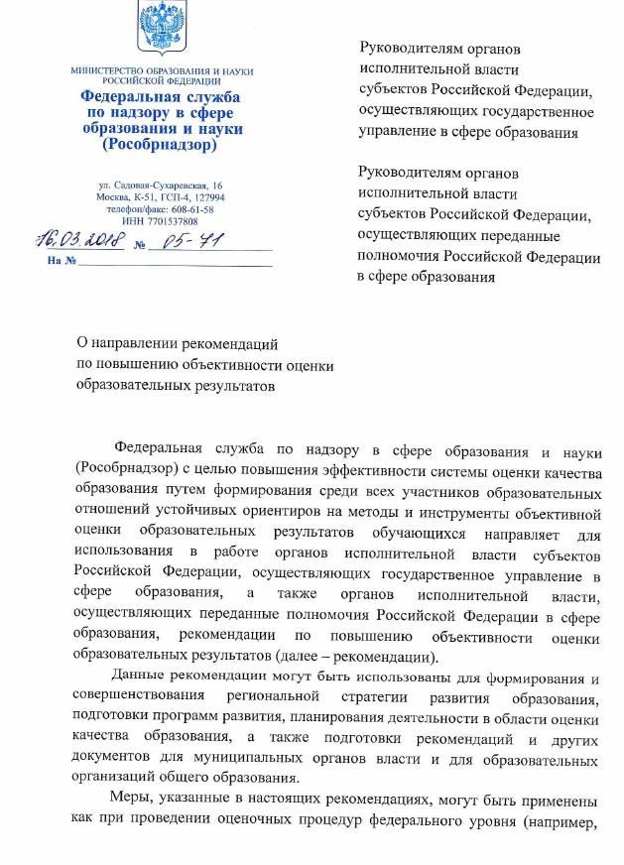
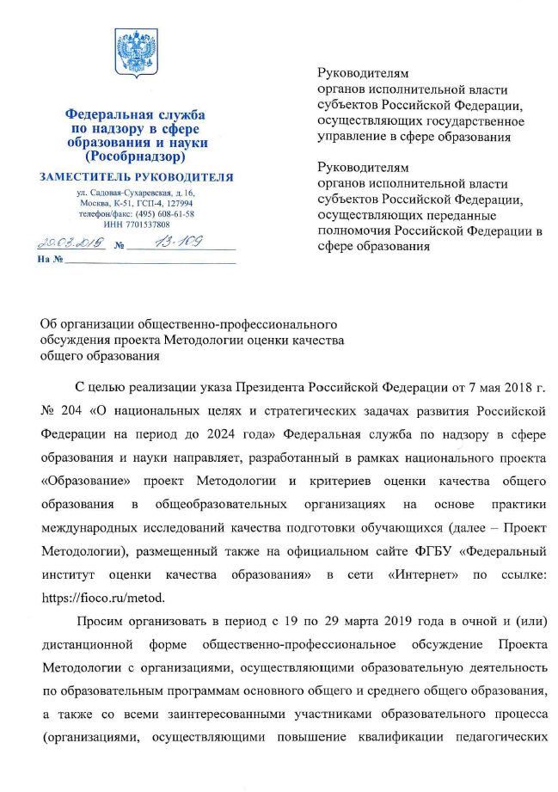
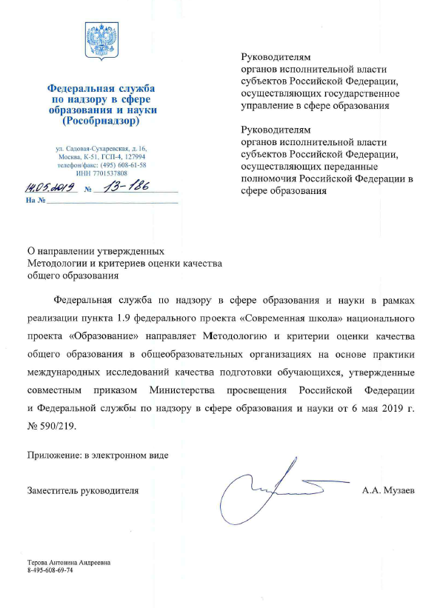
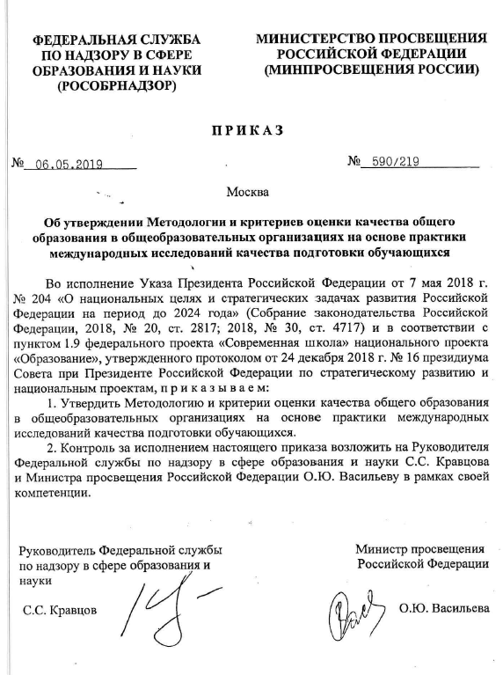
Методология и критерии оценки качества общего образования

Slide 4
Ведомственный проект "Повышение объективности оценки образовательных результатов"
("Все решают только знания")
Цель проекта:
Задачи и результаты проекта:
повышение эффективности системы оценки качества общего образования
Формирование у руководителей, педагогических работников общеобразовательных организаций, родителей обучающихся позитивного отношения к объективной оценке образовательных результатов
Выявление ОО с необъективными результатами, профилактическая работа с выявленными ОО
Обеспечение объективности образовательных результатов в рамках конкретных оценочных процедур

Slide 5

Выявление ОО с необъективными результатами. Критерии включения ОО в экспериментальную выборку
Необъективность результатов ВПР
Муниципальное бюджетное общеобразовательное учреждение кадетская школа №1 имени Ф.Ф. Ушакова города Хабаровска
Муниципальное бюджетное общеобразовательное учреждение средняя общеобразовательная школа №70
Муниципальное автономное общеобразовательное учреждение г. Хабаровска "Средняя школа № 66"
Муниципальное бюджетное общеобразовательное учреждение средняя общеобразовательная школа с. Гаровка-1 Хабаровского муниципального района Хабаровского края

Slide 6

Выявление ОО с необъективными результатами. Критерии включения ОО в экспериментальную выборку
Необъективность ОГЭ
Муниципальное автономное общеобразовательное учреждение города Хабаровска "Средняя школа № 35"

Slide 7
Выявление ОО с необъективными результатами. Критерии включения ОО в экспериментальную выборку
Стабильно низкие результаты по итогам оценочных процедур (ВПР, ГИА)
Муниципальное бюджетное общеобразовательное учреждение средняя общеобразовательная школа с. Ильинка Хабаровского муниципального района
Муниципальное бюджетное общеобразовательное учреждение средняя общеобразовательная школа № 1 с. Князе-Волконское имени Героя Советского Союза Н.М. Никитенко Хабаровского муниципального района
Муниципальное бюджетное общеобразовательное учреждение средняя общеобразовательная школа с. Мирное Хабаровского муниципального района
Муниципальное автономное общеобразовательное учреждение города Хабаровска "Средняя школа № 35"

Slide 8
Выявление ОО с необъективными результатами.
Контрольная группа
Хабаровский район
МБОУ СОШ с. Ильинка
г. Хабаровск
МБОУ кадетская школа № 1 имени Ф.Ф. Ушакова
МБОУ СОШ № 1 с. Князе-Волконское
МБОУ СОШ с. Мирное
МБОУ СОШ с. Гаровка-1
МАОУ г. Хабаровска "Средняя школа № 35"
МАОУ г. Хабаровска "Средняя школа № 66"
МБОУ СОШ № 70

Slide 9
ОО с необъективными результатами ВПР, вошедшие в федеральный перечень
Муниципалитет | ОО | 2017 | 2018 | 2019
Хабаровский район | МБОУ СОШ с. Ильинка
 | МБОУ СОШ № 1 с. Князе-Волконское |  |  | МА_4 завышение результатов
 | МБОУ СОШ с. Мирное
 | МБОУ СОШ с. Гаровка-1 |  | МА_5 завышение результатов
г. Хабаровск | МБОУ кадетская школа № 1 им. Ф.Ф. Ушакова
 | МБОУ СОШ № 70 |  |  | РУ_5_6 резкое изменение результатов
 | МАОУ СШ № 35
 | МАОУ г. Хабаровска "Средняя школа № 66" |  | МА_5 и РУ_6 завышение результатов

Slide 10
Профилактическая работа с общеобразовательными организациями
Составлены муниципальные "дорожные" карты
Проведены вебинары по вопросам обеспечения объективности (ВПР, ГИА)
Направлены независимые наблюдатели за проведением ВПР, члены ГЭК за проведением ГИА в ОО контрольной группы

Slide 11
Участники, получившие неудовлетворительные результаты ОГЭ (%)
Математика
Русский язык
Группа 1
Группа 2

Slide 12
Участники, получившие неудовлетворительные результаты ОГЭ по предметам по выбору (%)

Slide 13
Обеспечение объективности образовательных результатов в рамках конкретных оценочных процедур (региональный уровень)
Разработка контрольных измерительных материалов и инструментария
Проведение оценочных процедур с участием независимых наблюдателей

Slide 14
Формирование позитивного отношения к объективной оценке образовательных результатов в 2019 году
Вебинар для учителей-предметников по использованию результатов диагностических работ в 9-х и 11-х классах (январь)
Вебинар для руководителей и организаторов ППЭ, технических специалистов, привлекаемых к проведению ГИА (март)
Семинар для методистов, учителей-предметников по вопросам критериального оценивания заданий с развернутым ответом (апрель)
Разработаны перечни показателей мониторинга обеспечения позитивного отношения к вопросам объективной оценки
в ОО, ОМСУ (май)
Родительские собрания по вопросам обеспечения объективной оценки образовательных результатов
(октябрь)

Slide 15
Маркеры ФИОКО для отбора школ, имеющих необъективные результаты ВПР-2019
Завышенные результаты
РУ 4 | РУ 5 | МА 4 | МА 5
Несоответствие школьным отметкам
РУ 4 | РУ 5 | МА 4 | МА 5
Резкое изменение результатов от 2018 к 2019 году (соседние параллели)
РУ 4_5 | РУ 5_6 | РУ 6_5 | МА 4_5 | МА 5_6

Slide 16
Имеют признаки необъективности результатов ВПР-2019
(письмо Рособрнадзора от 25 июля 2019 г. № 13-331 )
1 маркер
школа п. Токи Ванинского района
школа № 16 Аланапского с.п. Верхнебуреинского района
школа с. Шереметьево Вяземского района
школа Уктурского с.п. Комсомольского района
школа с. Кругликово Хабаровского района
школа п. Горин Солнечного района
школа № 1 с. Князе-Волконское Хабаровского района
школа с. Сикачи-Алян Хабаровского района
школа №29 г. Комсомольска-на-Амуре
школа№ 12 Гаткинского с.п. Советско-Гаванского района
школа п. Амгунь Солнечного района
школа с. Тугур Тугуро-Чумиканского района
школа №5 г. Бикина
школа №20 г. Вяземского
школа п. Гурское Комсомольского района
школа №5 п. Маго Николаевского района
лицей № 33 г. Комсомольска-на-Амуре
школа №46 г. Хабаровска
школа № 58 г. Хабаровска
школа № 63 г. Хабаровска
школа № 70 г. Хабаровска
школа с. Вознесенское Амурского района
школа п. Санболи Амурского района
4 маркера
  школа № 17 Тырминского с.п. Верхнебуреинского района
2 маркера
  школа № 4 г. Николаевска-на-Амуре
  школа № 51 г. Хабаровска
  школа с.п. "Поселок Монгохото" Ванинского района
  школа № 1 пос. Дормидонтовка Вяземского района
  школа с. Софийск Ульчского района
  школа – детский сад Радуга
  с. Краснореченское Хабаровского района
  школа с. Казакевичево Хабаровского района

Slide 17
Ведомственный проект на 2020 год
"Повышение объективности оценки образовательных результатов" ("Все решают только знания")
Муниципалитет КГ 1
ОО …
Муниципалитет КГ 2
ОО …
ОО
ОО
ОО
ОО

